Slide 1
Procedura Means
Katarina Živanović
Marija Milojević

Slide 2
Procedura Means
Služi za određivanje i poređenje aritmetičkih sredina zavisne promenljive za različite kategorije jedne ili više nezavisnih promenljivih
Osim aritmetičkih sredina, možemo porediti i neke druge statističke mere

Slide 3
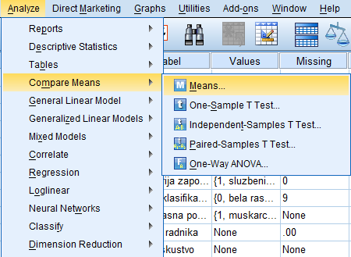
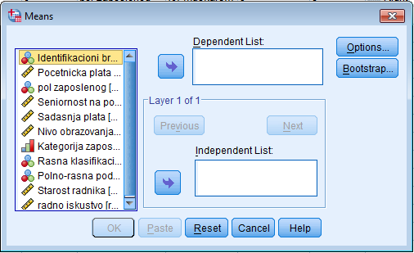
Do ove procedure dolazimo Analyze>CompareMeans>Means

Slide 4

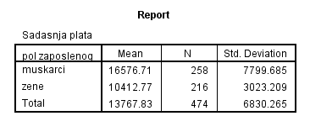
Dependent list
Sada od ponuđenih promenljivih biramo zavisnu promenljivu,koja nam je uvek numerička.
Minimum jedna zavisna promenljiva
Ako izaberemo samo jednu zavisnu promenljivu:
Izlazni izvestaj:

Slide 5

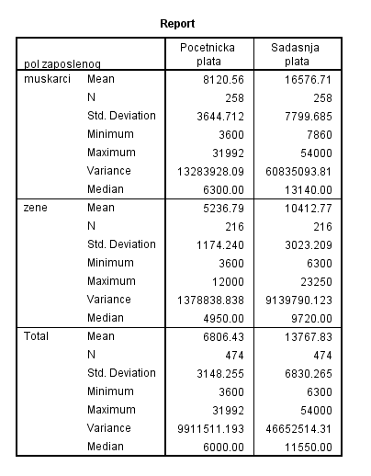
Ako izaberemo više zavisnih promenljivih, procedura računa vrednosti statistika za svaku zavisnu promenljivu u odnosu na kategorije jedne ili više nezavisnih.
Izlazni izveštaj:

Slide 6
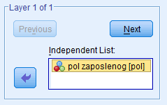
Independent list
U nju smeštamo nezavisne promenljive,koje mogu biti numeričke i alfa-numeričke.
Minimum jedna nezavisna promenljiva
Independent list nam se sastoji od layer-a (slojeva)
Layer 1 of ...
procedura nam računa vrednosti aritmetičkih sredina i drugih statistika zavisnih promenljivih za različite kategorije jedne nezavisne promenljive.

Slide 7
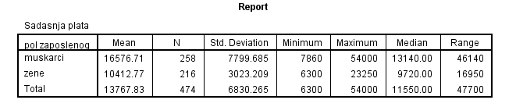
U jedan layer možemo staviti i više nezavisnih promenljivih, ali onda nam procedura računa vrednosti statistika zavisne promenljive odvojeno po tim nezavisnim promenljivima.
Izlazni izveštaj sa “ one layer ”

Slide 8
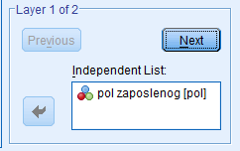
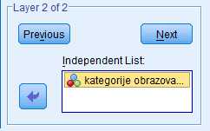
Layer 2 of ....
Ako imamo više layera, onda nam procedura računa vrednosti statistika zavisne promenljive za objedinjene različite kategorije više nezavisnih promenljivih.

Slide 9
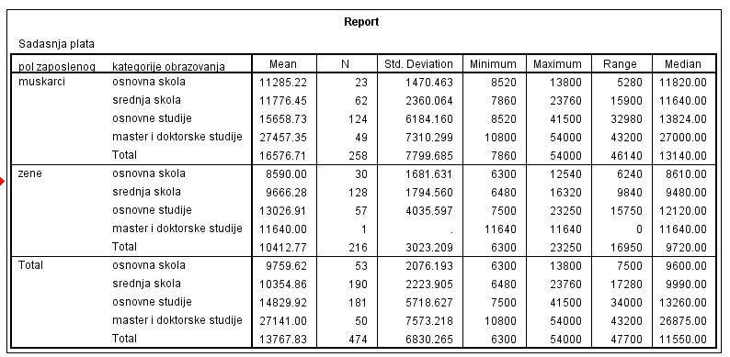
Izlazni izveštaj sa “ two layers ”

Slide 10
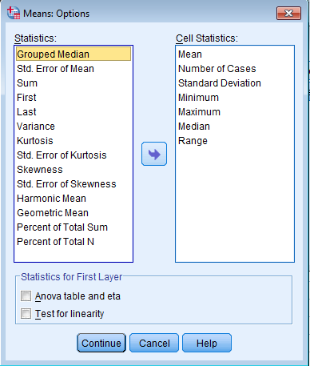
Options
Mean: aritmetička sredina
Number of Cases: broj opservacija
Standard Deviation: standardna devijacija
Median: medijana

Slide 11
Grouped Median: (računa se kod podataka koji su dati intervalno)
Li-najmanja vrednost intervala u kojoj se nalazi medijana (interval u kome se nalazi medijana je onaj gde frekvencija dostiže polovinu sume)
N-broj opservacija
F_{i-1} –kumulativna frekvencija intervala koji se nalaze ispred intervala u kome se nalazi medijana
f_{i} – frekvencija intervala u kome se nalazi medijana
a_{i}-širina intervala u kome se nalazi medijana

Slide 12
Standard Error of Mean:
Sum: zbir vrednosti promenljive
Maximum: najveća vrednost promenljive
Minimum: najmanja vrednost promenljive
Range: raspon
First: vrednost prve opservacije
Last: vrednost poslednje opservacije
Variance: disperzija

Slide 13
Skewness: asimetrija
Standard Error of Skeweness: standardna greška asimetrije

Slide 14
Kurtosis: spljoštenost
Standard Error of Kurtosis: standardna greška spljoštenosti

Slide 15
Harmonic Mean: harmonijska sredina
Geometric Mean: geometrijska sredina
Percent of Total Sum: procenat od zbira vrednosti promenljive
Percent of Total N: procenat od broja opservacija

Slide 16
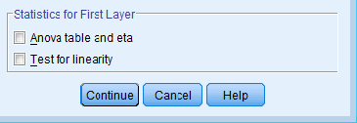
Pokretanjem procedure računaju se podrazumevane statistike Mean, Number of cases, Standard deviation, a ostale možemo dodatno izabrati.
U Options možemo dodatno izabrati opcije koje će odraditi One-way ANOVA-u i izračunati koeficijente vezane za linearnu regresiju, ali samo za nezavisnu promenljivu u Layer 1.

Slide 17
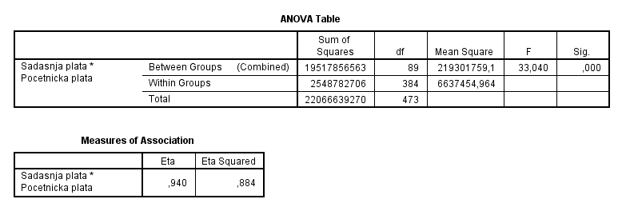
Anova table and eta

Slide 18
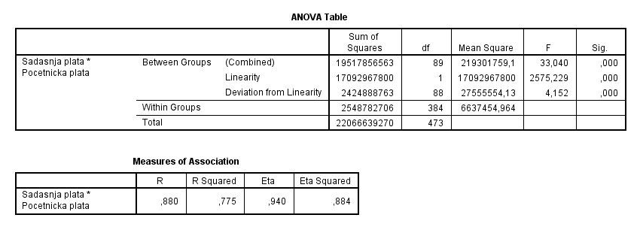
Test for linearity

Slide 19
Linearity – pokazuje nam da li ima značajne linearne veze između zavisne i nezavisne promenljive
Deviation from linearity - pokazuje nam da li ima nelinearne veze između promenljivih
R - koeficijent korelacije
R squared - koeficijent determinacije
Test for linearity pokrećemo za numeričke nezavisne promenljive.

Slide 20
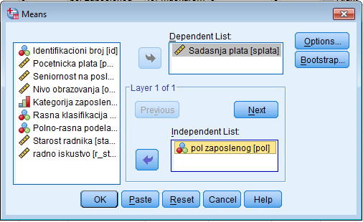
Primer 1.
Posmatramo platu zaposlenih u zavisnosti od pola zaposlenih.
Zavisna promenljiva nam je promenljiva Sadašnja plata, a nezavisna promenljiva je pol zaposlenog.

Slide 21
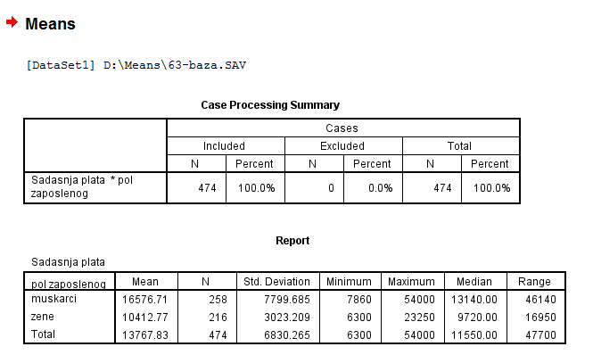
Izlazni izveštaj:

Slide 22
Primer 2.
Posmatramo sadašnju platu u zavisnosti od pola zaposlenih i kategorije obrazovanja.
Dodajemo još jednu nezavisnu promenljivu u odnosu na prethodni primer.

Slide 23
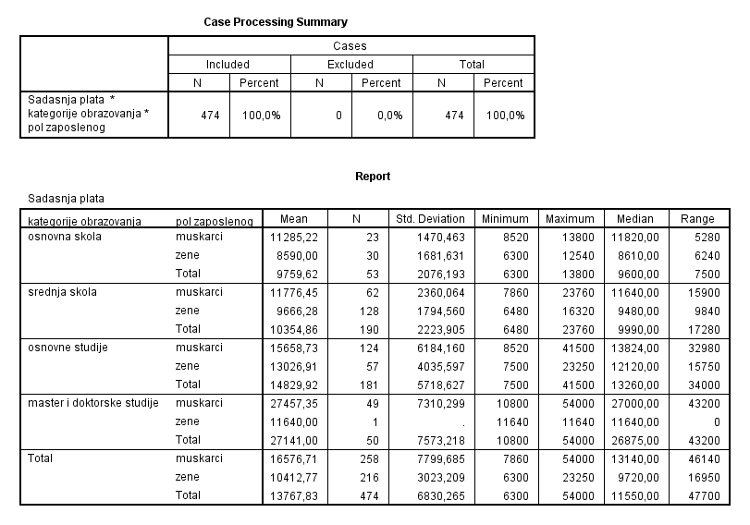
Izlazni izveštaj:

Slide 24
Sa višim obrazovanjem raste i plata.
Kod muškaraca prosek plata po svim kategorijama obrazovanja veći nego prosek plata kod žena.
Raspon plata i kod jednih i kod drugih raste sa večim obrazovanjem, kao i ostale statistike.
Jedino kod žena sa master, specijalističkim i doktorskim studijama kao da se smanjila plata u odnosu na osnovne studije, ali je to zato što imamo samo jednu ženu sa tim stadijumom obrazovanja, a vrednost plate je manja i od ukupnog proseka plata zbog pozicije na kojoj radi-obučeni službenik.

Slide 25
Primer 3.
Posmatramo sadašnju platu u zavisnosti od polno-rasne raspodele
zaposlenih i kategorije obrazovanja.

Slide 26
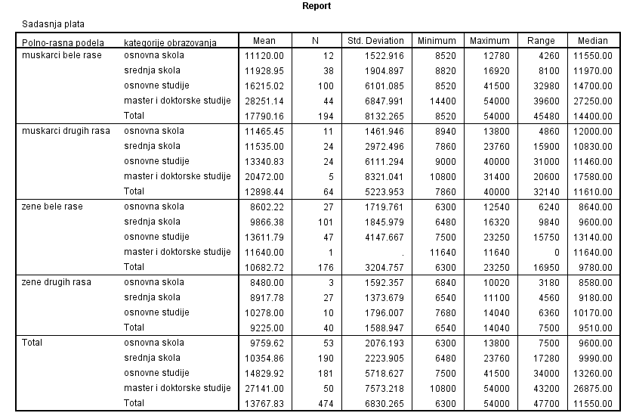
Izlazni izveštaj:

Slide 27
Prosek plata je najveći kod muškaraca bele rase.
Prosek plata kod žena bele rase je veći od proseka plata kod žena drugih rasa, ponovo se uočava veći prosek kod muškaraca nego kod žena.
Kod svih grupa prosek plata raste sa višim stepenom obrazovanja.
Zaposlenih bele rase ima više od zaposlenih drugih rasa

Slide 28
Primer 4.
Za zavisnu promenljivu biramo sadašnju platu, a za nezavisnu početničku platu. Čekiraćemo opciju Test for linearity in Statistics for First Layer.

Slide 29
U ovom primeru ćemo samo obratiti pažnju na rezultat koji dobijamo čekiranjem Test for linearity.
Significance value za Linearity je mala (manja od 0,05) što ukazuje da postoji linearna veza između promenljivih. Takođe i significance value za Deviation from Linearity je mala što nam govori da postoji i nelinerana veza, pored linearne, između komponenti.
Ali nam visoka vrednost koeficijenata korelacije (R) i koeficijenta determinacije (R squared) ipak pokazuje da se radi o linearnoj vezi između promenljivih.

Slide 30
Hvala na pažnji!

